Slide 1
Веб-разработка с помощью PHP
подготОВил: Панюшкин П.А.
Преподователь: жирнова ю.в.

Slide 2
план
Что такое PHP
Преимущества PHP
Что нужно для начала работы
Основы синтаксиса

Slide 3

Что такое php
PHP - скриптовый язык общего назначения, интенсивно применяемый для разработки веб-приложений. В настоящее время поддерживается подавляющим большинством хостинг-провайдеров и является одним из лидеров среди языков, применяющихся для создания динамических веб-сайтов
Подавляющие большинство сайтов и веб-сервисов в интернете написано с помощью PHP. По некоторым оценкам PHP применяется более чем на 80% сайтов, среди которых такие сервисы, как facebook.com, vk.com, baidu.com и другие. И такая популярность неудивительна. Простота языка позволяет быстро и легко создавать сайты и порталы различной сложности.

Slide 4
Преимущества php
Для всех наиболее распространенных операционных системам (Windows, MacOS, Linux) есть свои версии пакетов разработки на PHP, а это значит, что вы можете создавать веб-сайты на любой из этих операционных систем.
PHP может работать в связке с различными веб-серверами: Apache, Nginx, IIS
Простота и легкость освоения. Как правило, уже имея небольшой опыт в программировании на PHP, можно создавать простенькие веб-сайты
PHP похож на язык Си, поэтому, зная Си или один из языков с сиподобным синтаксисом, будет проще овладеть PHP
PHP поддерживает работу с множеством систем баз данных (MySQL, MSSQL, Oracle, Postgre, MongoDB и другие)
Распространенность хостинговых услуг и их дешевизна. Так как, как правило, хостинговые компании размещают веб-сайты на PHP на веб-серверах Apache или Nginx, которые работают на одной из операционных систем семейства Linux. И веб-серверы, и операционные системы на базе Linux бесплатны, что снижает общую стоимость использования хостинга
Постоянное развитие. PHP продолжает развиваться, выходят все новые версии, которые несут новые функции, адаптируя язык программирования к новым вызовам. И, как правило, перейти на новую версию не составляет труда.

Slide 5
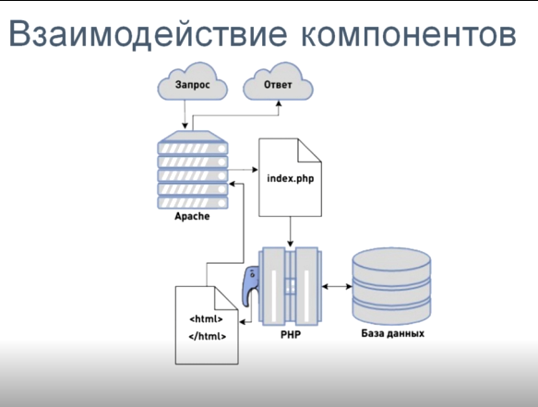
Как работает php
В отличии от html файлов, которые хранятся на веб-сервере и при запросе браузера отдаются в том же виде, в котором и хранятся, при запросе php файла сервер сначала отдаёт этот файл интерпретатору php, который выполняет весь код и возвращает серверу готовый html файл, который передаётся браузеру

Slide 6
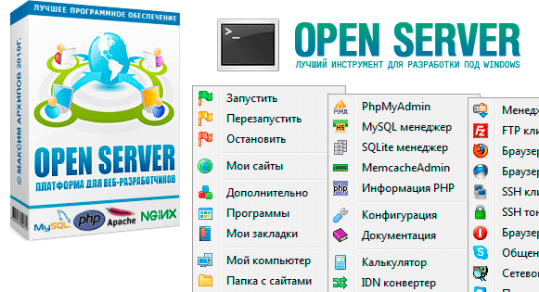
Что нужно для начала работы
Для работы с php необходим веб-сервер(nginx или apache) и интерпретатор php.
Open Server Panel — это портативная программная среда, включающая в себя всё необходимое для локальной веб-разработки, впоследствии проект можно будет перенести уже на удалённый сервер или хостинг

Slide 7
HTML
HTML - стандартизированный язык разметки документов для просмотра веб-страниц в браузере. Веб-браузеры получают HTML документ от сервера по протоколам HTTP/HTTPS или открывают с локального диска, далее интерпретируют код в интерфейс, который будет отображаться на экране монитора.
Элементы HTML являются строительными блоками HTML страниц. С помощью HTML разные конструкции, изображения и другие объекты такие как интеракивная веб-формы могут быть встроены в отображаемую страницу. HTML предоставляет средства для создания заголовков, абзацев, списков, ссылок, цитат и других элементов. Элементы HTML выделяются тегами, записанными с использованием угловых скобок. Такие теги, как <img /> и <input />, напрямую вводят контент на страницу. Другие теги, такие как <p>, окружают и оформляют текст внутри себя и могут включать другие теги в качестве подэлементов. Браузеры не отображают HTML-теги, но используют их для интерпретации содержимого страницы.

Slide 8
<!DOCTYPE html>
<html>
<head>
<meta charset="UTF-8">
<title></title>
</head>
<body>
</body>
</html>

Slide 9
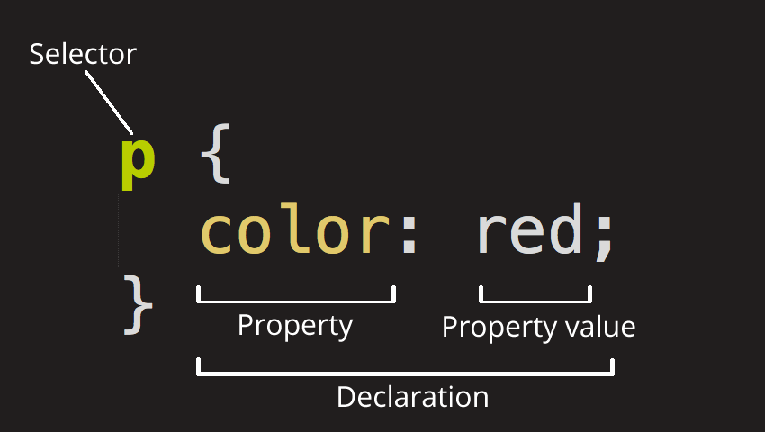
CSS
CSS - формальный язык описания внешнего вида документа (веб-страницы), написанного с использованием языка разметки.
CSS имеет структуру:
Селектор {Свойство: Значение;}
Количество свойств в одном селекторе не ограничено.
body {
background-color: black;
}
p {
font-size: 12px;
font-family: Verdana, Geneva, Tahoma, sans-serif;
}

Slide 10
Основы синтаксиса php
Синтаксис PHP подобен синтаксису языка Си. Некоторые элементы, такие как ассоциативные массивы и цикл foreach, заимствованы из Perl.
Для написания простейшего скрипта не требуется описывать какие-либо переменные, используемые модули и т. п. Любой скрипт может начинаться непосредственно с оператора <?php.
Простейшая программа Hello world на PHP выглядит следующим образом:
<?php
echo 'Hello, world!';
Также возможен более короткий вариант вывода строки:
<?='Hello, world!'?>

Slide 11
Открывающий тег вида <?= используется для сокращённой записи конструкций, используемых для вывода строки.
PHP исполняет код, находящийся внутри ограничителей, таких как <?php ?>. Всё, что находится вне ограничителей, выводится без изменений. В основном это используется для вставки PHP-кода в HTML-документ, например, так:
<html>
<head>
<title>
Тестируем PHP
</title>
</head>
<body>
<?php echo 'Привет мир!'; ?>
</body>
</html>

Slide 12
Переменные
Переменные в PHP представлены знаком доллара с последующим именем переменной. Имя переменной чувствительно к регистру.
Имена переменных соответствуют тем же правилам, что и остальные наименования в PHP. Правильное имя переменной должно начинаться с буквы или символа подчёркивания и состоять из букв, цифр и символов подчёркивания в любом количестве. Это можно отобразить регулярным выражением: ^[a-zA-Z_\x80-\xff][a-zA-Z0-9_\x80-\xff]*$
<?php
$var = 'Боб';
$Var = 'Джо';
echo "$var, $Var"; // выведет "Боб, Джо"
$4site = 'ещё нет'; // неверно; начинается с цифры
$_4site = 'ещё нет'; // верно; начинается с символа подчёркивания
$täyte = 'mansikka'; // верно; 'ä' это (Расширенный) ASCII 228.
?>

Slide 13
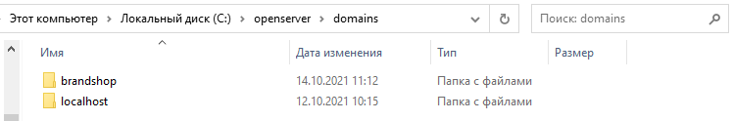



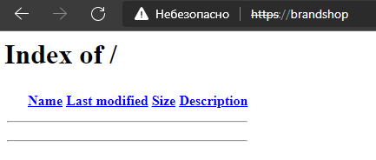
Запуск Open server
Скачиваем и устанавливаем open server с официального сайта(https://ospanel.io/)
В папке openserver\domains создаём папку с названием brandshop
Если Open Server ещё не запущен, нужно сделать это кликом на флажок на панели задач > Запустить
Пишем в адресной строке https://brandshop или просто brandshop, в результате мы должны получить такую веб страницу:

Slide 14
Создание простого интернет магазина
Создаём в папке сервера(в нашем случае open server) файл index.php со следующим содержанием:
<!DOCTYPE html>
<html lang="ru">
<head>
<meta charset="UTF-8">
<link href="styles/site.css" rel="stylesheet">
<script src="scripts/jquery.js"></script>
<script src="scripts/site.js"></script>
<title>Онлайн магазин</title>
</head>
<body>
<header>
<div id="headerInside">
<div id="logo"></div>
<div id="companyName">Brand</div>
<div id="navWrap">
<a href="/">
Главная
</a>
<a href="index.php?page=shop">
Магазин
</a>
</div>
</div>
</header>

Slide 15
Также создаём в проекте папку sites, а в ней файл site.css. Это css файл, который нужен для задания стилей к элементам веб страницы.
Создаём папку images, в которой будут хранится изображения
Создаём папку fonts, в которой будут хранится шрифты

Slide 16
Ссылка на тест
Опрос с помощью google forms доступен по ссылке:
https://forms.gle/XAvNdiaH5mV9EVBD9

